Slide 1
Инициативный проект «Центр поддержки общественных инициатив», выдвигаемый для получения финансовой поддержки из областного бюджета в рамках регионального проекта «Комфортное Поморье» по направлению «Капитальный и текущий ремонт социальных объектов»
Верхняя Тойма

Slide 2
Целью проекта является - создание Центра поддержки общественных инициатив-пространства для развития, поддержки и продвижения общественных инициатив, привлечения институтов гражданского общества к решению вопросов социально-экономического развития в Верхнетоемском муниципальном округе.
Инициатор проекта –
Председатель ТОС «Идея»
Валеева Ольга Николаевна

Slide 3
Задачи проекта: - Создать площадку для обучения, повышения и расширения профессиональных компетенций их сотрудников и добровольцев для развития спектра и повышения качества предоставляемых ими услуг. - Оказывать комплекс информационных, консультационных, методических и образовательных услуг для НКО и инициативных групп. - Повысить информированность жителей Верхнетоемского муниципального округа о деятельности СО НКО, оказания им поддержки и участия в их деятельности. - Вовлечь гражданских активистов в общественную деятельность Верхнетоемского муниципального округа для решения проблем и повышения качества жизни населения.

Slide 4
"У жителей есть большое желание начать решать проблемы с помощью проектной деятельности. И очень радует, что в округе есть общественники, которые планируют создать здесь ресурсный центр для помощи местным НКО" - отметила Александра Усачева по итогам поездки в Верхнюю Тойму" (районная газета "Заря" №26 от 04 апреля 2023 года). ПРОБЛЕМА - Необходимо современное пространство, оборудованное информационными технологиями, позволяющими оказывать комплекс методических, обучающих, консультационных услуг некоммерческим организациям и инициативным гражданам для их активного участия в проектной деятельности.

Slide 5
Центр поддержки общественных инициатив - гранты - конкурсы - помощь в написании заявок - пройти обучение по программам написания проектов; - получить консультации специалистов, как в онлайн, так и офлайн режиме; - собраться командой проекта для обсуждения; - встретиться с партнерами; - принять участие вебинарах

Slide 6
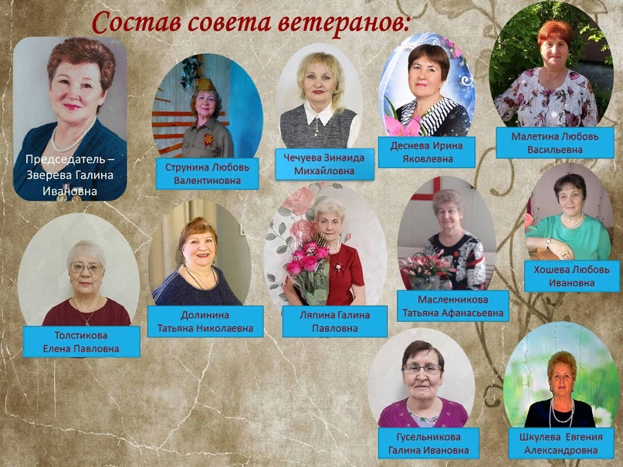
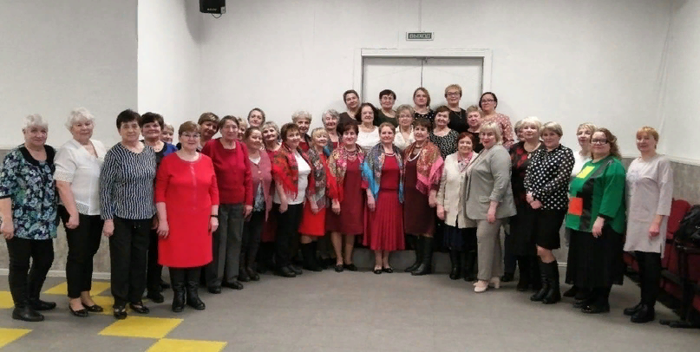
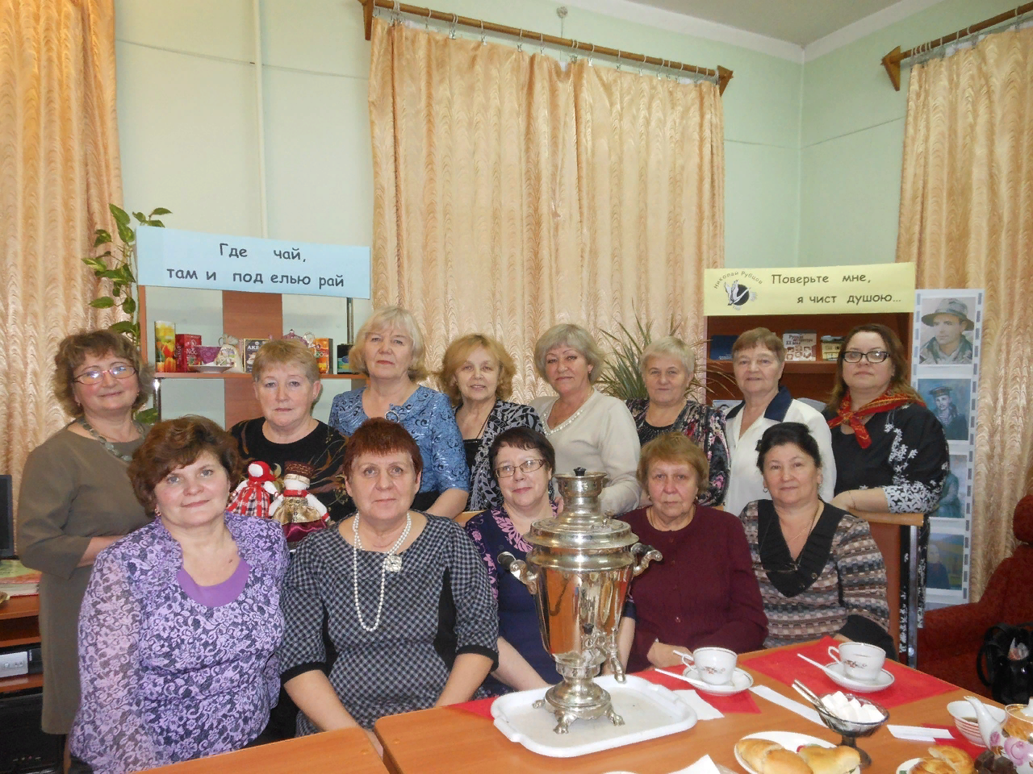
Центр необходим для: - организаций НКО - ветеранские организации - женсоветы - союз отцов - «Движение первых» - молодежный совет
Президиум совета ветеранов и пенсионеров
Женсовет с. Верхняя Тойма

Slide 7
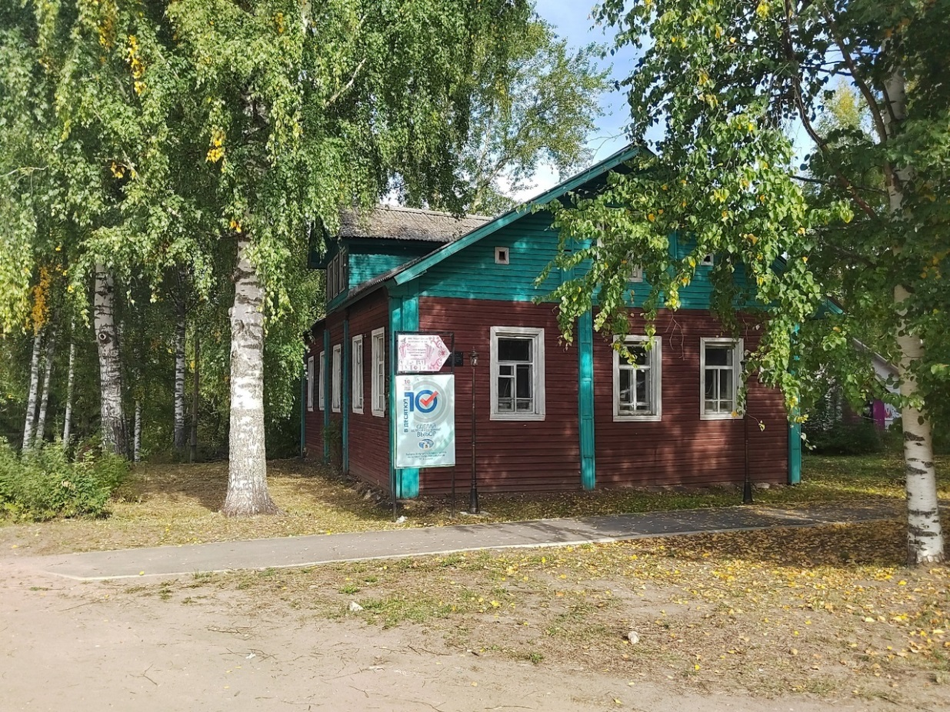
Для решения проблемы необходимо: - провести капитальный ремонт административного здания, расположенного по адресу: Архангельская область, Верхнетоемский район, с. Верхняя Тойма, ул. Ломоносова, д. 1. ( венцы, перекрытия; обшивки фасада; замена дверей; ремонт крыши; внутренние работы; септик и подводка труб канализации; замена окон) - благоустройство и озеленение территории

Slide 8
В предполагаемом здании для размещения Центра поддержки общественных инициатив имеется 5 комнат, которые могут разместить посетителей по разным направленностям работы.

Slide 9
ожидаемый результат реализации инициативного проекта: - отремонтированы места общего пользования Центра общественных инициатив: входная группа, общий коридор, санузлы, актовый зал; - проведено благоустройство территории; - разработка и принятие «Программы развития НКО и общественных организаций в Верхнетоемском округе» - разработка механизма поощрения активистов и волонтеров НКО, которые внесли значительный вклад в социально-экономическое развитие Верхнетоемского округа - формирование и ведение базы данных общественных объединений и некоммерческих организаций; - организация и проведение системы муниципальных научно-практических, учебно-методических семинаров, конференций, фестивалей по обмену опытом работы общественных объединений (с привлечением иногородних экспертов); - разработка и утверждение плана работы Центра общественных инициатив; - отслеживание и информирование сотрудников НКО о грантовых конкурсах; - проведение дней открытых дверей НКО) - создание группы ВКонтакте «Центр общественных инициатив в Верхнетоемском округе»

Slide 10
Прогноз развития общественных инициатив по годам:
№ п/п | Основные индикаторы | 2023г | 2024г | 2025г | 2026г | 2027г
1 | Количество центров поддержки общественных инициатив (ед.) | 0 | 1 | 1 | 1 | 1
2 | Количество общественных объединений и граждан, участвующих в проектной деятельности (участие в грантовых конкурсах) % | 3 | 4 | 4 | 5 | 6
4 | Количество организованных Органов ТОС | 80 | 81 | 82 | 83 | 84
5 | Количество проведенных тренингов и семинаров | 5 | 10 | 15 | 20 | 25
6 | Количество организованных Органов НКО | 3 | 4 | 5 | 5 | 6

Slide 11
Предварительный расчет необходимых расходов на реализацию инициативного проекта:
 | Наименование работ | Сумма (тыс.рублей)
1 | Капитальный ремонт здания | 4102,21
 | в том числе работы, выполненные заинтересованными лицами в реализации проекта: | 274,1
 | Разборка плинтусов: деревянных и из пластмассовых материалов | 2,6
 | Разборка покрытий полов | 41,9
 | Разборка деревянных перекрытий | 18,4
 | Разборка обшивки | 16,8
 | Снятие наличников | 1,9
 | Разборка деревянных заполнений проемов | 11,5
 | Разборка кладки печей | 8,4
 | Снятие обоев | 18,6
 | Облагораживание территории | 153,9
2 | Замена окон | 305,1
3 | Оказания услуги по проведению проверки | 8,3
4 | Непредвиденные затраты | 88,3
5 | НДС - 20% | 900,8
 | ИТОГО | 5 491,2

Slide 12
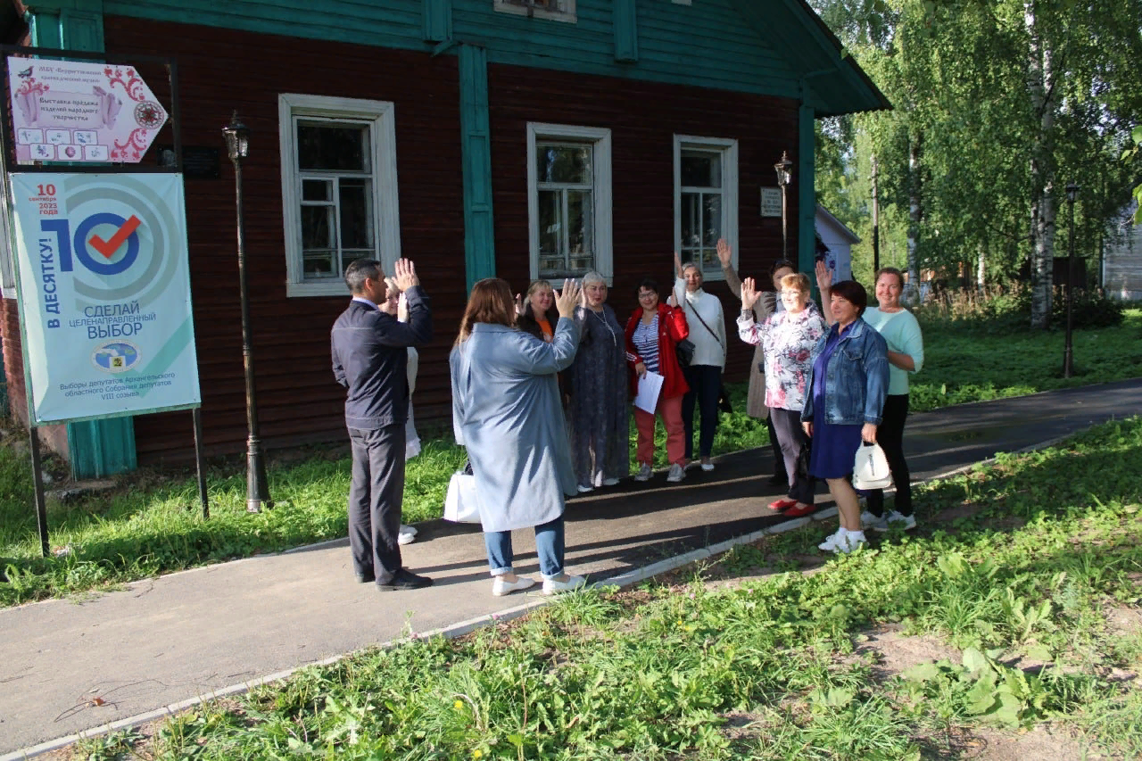
Количество граждан, принявших участие в выдвижении инициативного проекта (руководители и члены НКО, инициативные граждане, волонтеры – 11 человек

Slide 13
Планируемые источники финансирования проекта:
№ п/п | Вид источника | Сумма (тыс. рублей) | Доля в общей сумме проекта (процентов)
1 | 2 | 3 | 4
1 | Средства областного бюджета | 4063,49 | 74%
2 | Средства местного бюджета | 274,56 | 5%
3 | Средства физических лиц, поступившие в местный бюджет
4 | Средства юридических лиц и индивидуальных предпринимателей, поступившие в местный бюджет | 878,59 | 16%
5 | Сведения о планируемом (возможном) имущественном и (или) трудовом участии заинтересованных лиц в реализации инициативного проекта | 274,56 | 5%
Всего |  | 5 491,2 | 100%

Slide 14
Планируемые сроки реализации инициативного проекта: 2024г Численность населения на территории реализации инициативного проекта: на 01.01.2023 в Верхней Тойме зарегистрировано 3589 человек, проживает- 2932 человека

